Slide 2
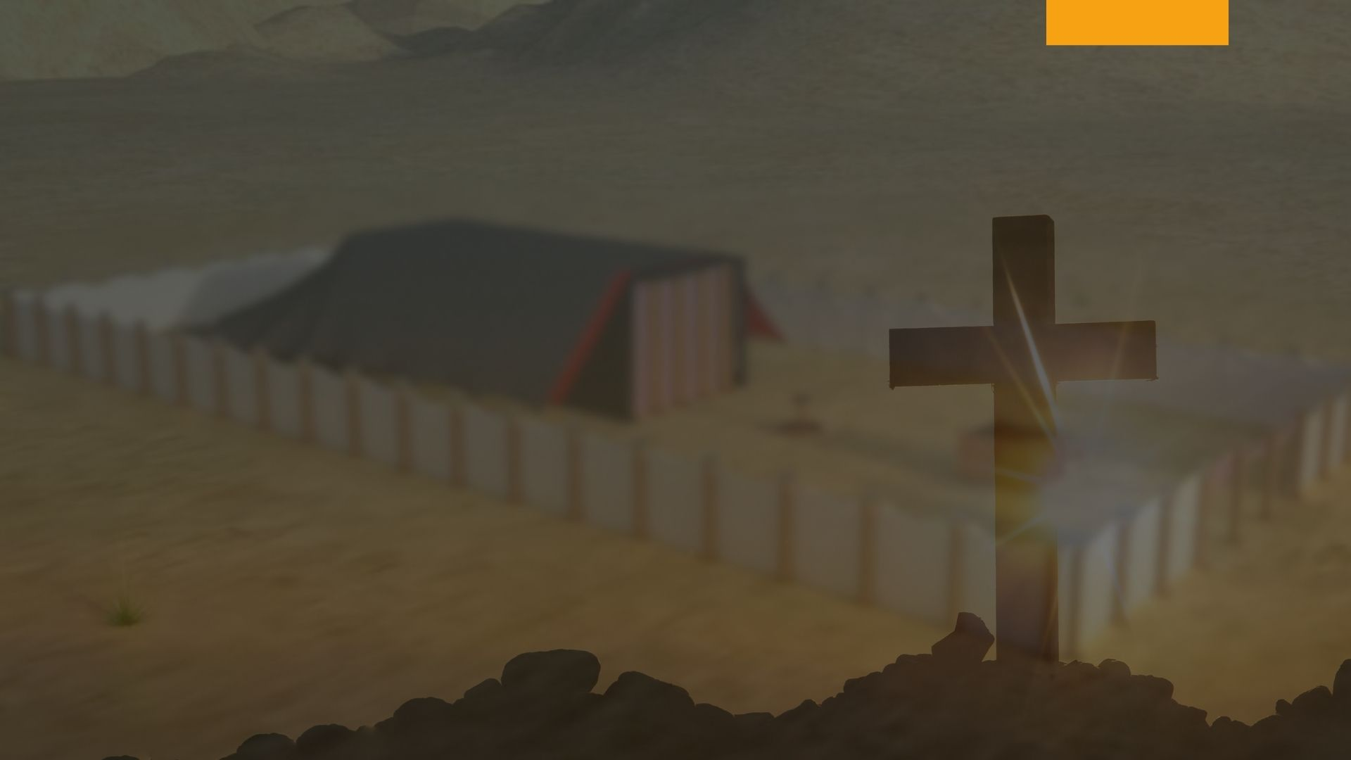
Sección 7- Las Fiestas Anuales de Otoño Capítulo 28:
La Fiesta de las Trompetas

Slide 3
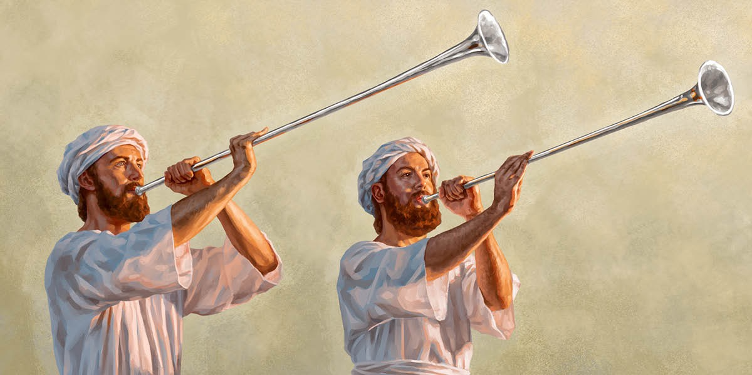
Números 10:10
¨Y en el día de vuestra alegría, y en vuestras solemnidades, y en los principios de vuestros meses, tocaréis las trompetas sobre vuestros holocaustos, y sobre los sacrificios de paz, y os serán por memoria delante de vuestro Dios. Yo Jehová vuestro Dios¨.

Slide 4
La Fiesta de las Trompetas
La trompeta no era usada solamente como un instrumento musical entre los antiguos israelitas, sino que también cumplía un papel importante en sus ceremonias civiles y religiosas. Estaba asociada con toda la vida de los hijos de Israel. Era usada en sus días de júbilo y en sus días solemnes; y al comienzo de cada mes era tocada sobre sus ofrendas de holocausto y ofrendas de paz. Debía ser un recordatorio para los israelitas del Señor su Dios. Números 10:10.

Slide 5
En obediencia al mandato de Dios, Moisés hizo dos trompetas de plata para ser usadas para llamar a congregar en sus asambleas y para normalizar las peregrinaciones de los hijos de Israel. Números 10:2. Cuando los sacerdotes tocaban ambas trompetas, todo el pueblo debía reunirse en la puerta del tabernáculo; si sonaba una sola trompeta, solamente los príncipes respondían. Números 10:2-8.

Slide 6
Algunos datos interesantes sobre el toque de las trompetas en el antiguo Israel
El llamado para congregarse para las asambleas religiosas era diferente del sonido de alarma que se tocaba para reunir al ejército para la guerra. Dios prometió que cuando sonaran la alarma para la guerra, serían “recordados delante del Señor”, y salvados de sus enemigos (Números 10:9).
En la época de Salomón, se demostró gran habilidad en el toque de trompetas, de manera que las notas de ciento veinte trompetas salían como “un solo sonido” (2 Crónicas 5:12-13).

Slide 7
Cuando Dios quiso reunir a la hueste de Israel al pie del Monte Sinaí para escuchar la proclamación de su santa ley, “sonido de bocina muy fuerte” fue escuchado, y el pueblo temblaba; y aun Moisés, ese santo hombre de Dios, dijo: “Estoy espantado y temblando” (Éxodo 19:16, 19; Hebreos 12:21)
Era el plan de Dios que cada sonido de trompeta ejecutado por su pueblo, bien sea para gozo o tristeza, para adoración o para guerra, fuera un memorial o recordatorio del poder de Dios para consolar, sostener, y proteger a su pueblo; “os serán”, dijo Él, “por memoria delante de vuestro Dios. Yo Jehová vuestro Dios” (Números 10:10)

Slide 8
Si bien el sonido de la trompeta era escuchado con frecuencia por los hijos de Israel, había un día en cada año fijado especialmente con el propósito de sonar las trompetas. Acerca de este día el Señor dijo: “En el séptimo mes, el primero del mes, tendréis santa convocación; ninguna obra de siervos haréis; os será día de sonar las trompetas” (Números 29:1).

Slide 9
Cada mes del año era anunciado con el sonido de la trompeta, (Números 10:10) y se ofrecían once sacrificios; pero en el primer día del mes séptimo, además de las once ofrendas degolladas el primero de cada mes, se ofrecían otros diez sacrificios. (Números 28:11-15; 29:1-6). Este día era guardado como un sábado ceremonial o anual, y era uno de los siete días de santa convocación relacionado con las fiestas anuales (Levítico 23:24).

Slide 10
La Fiesta de las Trompetas
La Fiesta de las Trompetas era “un memorial”. Algunos han enseñado que es un memorial de la creación del mundo, ya que se celebraba al “fin o a la salida del año” (Éxodo 34:22), y podía ser un memorial del tiempo cuando “todos los hijos de Dios se regocijaban de alegría” por la creación del mundo. (Job 38:4-7). El Dr. William Smith dice: “La Fiesta de las Trompetas…llegó a ser considerada como el aniversario del cumpleaños del mundo”.

Slide 11
La Fiesta de las Trompetas
Es bastante evidente que, al igual que la Pascua, la Fiesta de las Trompetas era tanto conmemorativa como típica. Se celebraba diez días antes del día de expiación, el tipo del gran juicio investigativo que se abrió en 1844, al fin del largo, período profético de dos mil trescientos años de Daniel 8:14.

Slide 12
En el tipo las trompetas eran tocadas a través de Israel, advirtiéndoles a todos de la cercanía del solemne día de expiación. En el antitipo deberíamos esperar algún mensaje mundial que sea dado en tonos de trompetas, anunciando el tiempo cercano cuando el gran día de expiación, el juicio investigativo sería convocado en los cielos. (Daniel 7:9-10). Iniciando con los años 1833-34 y extendiéndose hasta 1844, tal mensaje fue dado al mundo en tonos de trompetas, anunciando, “la hora de su juicio ha llegado” (Apocalipsis 14:6-7).

Slide 13
La Fiesta de las Trompetas
William Miller y otros, en su estudio de la declaración de Daniel 8:14, “Hasta dos mil trescientas tardes y mañanas; luego el santuario será purificado”, descubrieron que este largo período profético terminaría en 1844. Ellos fallaron al no relacionar esta cita con el antiguo santuario típico, sino que aplicaron el término “santuario” a esta tierra, y enseñaron que en 1844 Cristo vendría a la tierra para purificarla y juzgar a la gente.

Slide 14
La Fiesta de las Trompetas
Miller fue acompañado por otros cientos de ministros, quienes proclamaron su mensaje con gran poder en América y otros continentes.
Durante los diez años anteriores al décimo día del mes séptimo (calendario judío) en 1844, cada nación civilizada sobre la tierra escuchó en tonos de trompeta el anuncio del mensaje de Apocalipsis 14:6-7, “La hora de su juicio ha llegado”.

Slide 15
El hecho que los hombres quienes proclamaron este mensaje no comprendieron completamente todo su significado, no impidió que cumplieran el antitipo del tipo antiguo. Cuando los seguidores de Cristo exclamaron delante de Él, “¡Bendito el rey que viene en el nombre del Señor!”, (Lucas 19:35-40) y extendieron palmas sobre el camino, creyendo que Jesús estaba entrando a Jerusalén para asumir el reino terrenal, ellos cumplieron la profecía de Zacarías 9:9. Si ellos hubieran sabido que en pocos días su Señor colgaría en el madero, no habrían podido cumplir la profecía; porque habría sido imposible para ellos “regocijarse grandemente”.

Slide 16
De igual manera el mensaje apropiado para el mundo entre 1834 y 1844 nunca habría podido ser proclamado con el poder y gozo requerido para cumplir el antitipo, si sus proclamadores hubieran comprendido que el Salvador, en vez de venir a esta tierra, iba a entrar al Lugar Santísimo del santuario celestial, para comenzar la obra del juicio investigador.

Slide 17
Dios ocultó de sus ojos el hecho de que habían otros dos mensajes que debían ser dados al mundo antes que el Señor viniera a la tierra en poder y gloria (Apoc. 14:6-14); que Él no podía venir hasta que ellos hubieran cumplido el antitipo. Luego para consolarlos en su chasco, Él les permitió mirar por fe dentro del santuario celestial (Apoc. 11:19), y tener un vistazo de la obra que su Sumo Sacerdote estaba oficiando a favor de ellos.

Slide 18
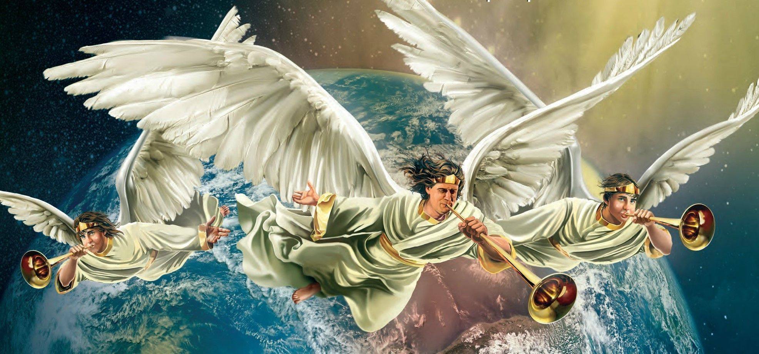
El mensaje de los tres ángeles
⁶ Vi volar por en medio del cielo a otro ángel, que tenía el evangelio eterno para predicarlo a los moradores de la tierra, a toda nación, tribu, lengua y pueblo, ⁷ diciendo a gran voz: Temed a Dios, y dadle gloria, porque la hora de su juicio ha llegado; y adorad a aquel que hizo el cielo y la tierra, el mar y las fuentes de las aguas.

Slide 19
Otro ángel le siguió, diciendo: Ha caído, ha caído Babilonia, la gran ciudad, porque ha hecho beber a todas las naciones del vino del furor de su fornicación.

Slide 20
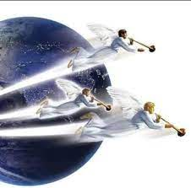
⁹ Y el tercer ángel los siguió, diciendo a gran voz: Si alguno adora a la bestia y a su imagen, y recibe la marca en su frente o en su mano, ¹⁰ él también beberá del vino de la ira de Dios, que ha sido vaciado puro en el cáliz de su ira; y será atormentado con fuego y azufre delante de los santos ángeles y del Cordero; ¹¹ y el humo de su tormento sube por los siglos de los siglos. Y no tienen reposo de día ni de noche los que adoran a la bestia y a su imagen, ni nadie que reciba la marca de su nombre.
¹² Aquí está la paciencia de los santos, los que guardan los mandamientos de Dios y la fe de Jesús.

Slide 21
El profeta Joel evidentemente relacionó la obra de cierre del evangelio sobre la tierra con el toque de las trompetas, porque él escribe de esta manera: “Tocad trompeta en Sion, y dad alarma en mi santo monte; tiemblen todos los moradores de la tierra, porque viene el día de Jehová, porque está cercano” (Joel 2:1).

Slide 22
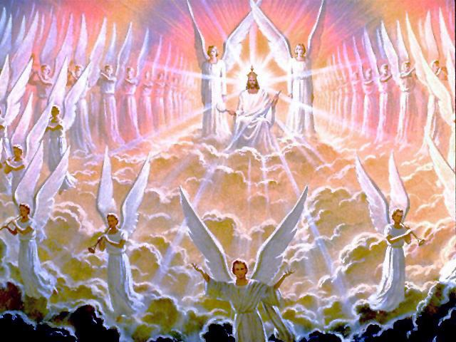
La última trompeta
Se aproxima el tiempo cuando la trompeta del Señor de nuevo será escuchada por los mortales, cuando sus notas harán “conmover no solamente la tierra, sino también el cielo” (Hebreos 12:26).

Slide 23
Los sonidos certeros de esa trompeta penetrarán los lugares más recónditos de la tierra; y, así como antiguamente la trompeta llamó a todo Israel para congregarse delante del Señor, así cada hijo de Dios durmiendo en la tierra responderá al llamado de la trompeta, y saldrá para encontrarse con su Señor. En las cavernas del océano los sonidos del clarín serán escuchados, y el mar, obediente al llamado, entregará los muertos que hay en ella (Apocalipsis 20:13).

Slide 24
Toda la tierra resonará con las pisadas de la compañía innumerable de los redimidos, mientras los santos vivos y resucitados se juntan para encontrarse con su Señor en respuesta al llamado de la última trompeta que será dada sobre esta tierra maldecida por el pecado (1 Corintios 15:51-52; 1 Tesalonicenses 4:16-17) .

Slide 25
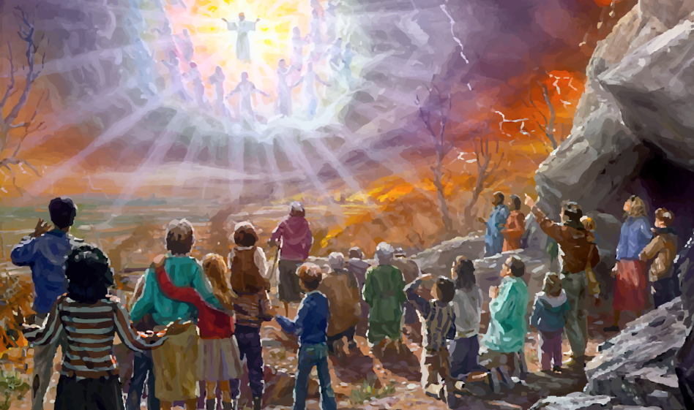
Entonces todas las notas discordantes cesarán para siempre, y los redimidos escucharán decir a su Salvador, “Venid, benditos de mi Padre, heredad el reino preparado para vosotros desde la fundación del mundo” (Mateo 25:34).

Slide 27
Selecciona la respuesta correcta.
Jehová ordenó a Moisés hacer dos trompetas de oro para convocar la congregación, y para hacer mover los campamentos.
Verdadero b. Falso
Respuesta: Falso
2. Cada toque de trompeta en Israel sería un memorial, o recordatorio, del poder de Dios para consolar, sostener, y proteger a su pueblo.
Verdadero b. Falso
Respuesta: Verdadero

Slide 28
3. La Fiesta de las Trompetas se celebraba:
El primer día del séptimo mes b. El séptimo día del primer mes
Respuesta: A
4. El día de la Fiesta de las Trompetas era considerado un sábado ceremonial o anual.
Verdadero b. Falso
Respuesta: Verdadero

Slide 29
5. La Fiesta de las Trompetas se celebraba diez días después del Día de la Expiación.
Verdadero b. Falso
Respuesta: Falso
6. Algunos estudiosos afirman que la Fiesta de las trompetas es un memorial de la creación del mundo.
Verdadero b. Falso
Respuesta: Verdadero

Slide 30
7. Cuál es el antitipo de la Fiesta de las Trompetas?
El juicio investigador b. El mensaje del primer ángel
Respuesta: B
8. En ocasión de la Segunda Venida de Cristo, la trompeta de Dios reunirá a los santos para encontrarse con su Señor.
a. Verdadero b. Falso
Respuesta: A

Slide 31
¿Quieres ser parte de los redimidos convocados por la trompeta de Dios en su Segunda Venida?

